Slide 1
Рекомбинантты дезоксирибонуклеин қышқылы
11.4.3.3 рекомбинантты дезоксирибонуклеин қышқылы алу тәсілдерін түсіндіру

Slide 2
Бағалау критерийлері:
Рекомбинантты ДНҚ алу тарихын біледі;
ДНҚ рекомбинациясының механизмін түсінеді;
Рекомбинантты ДНҚ қолданылу аясын анықтайды.

Slide 3
Рекомбинантты ДНҚ дегеніміз не?
Рекомбинантты ДНҚ – гендік инженерия әдістерін қолдана отырып, in vitro жағдайында бөгде ДНҚ фрагменттерін қосу нәтижесінде алынған ДНҚ молекуласы.
Гендік инженериияда жасалынатын рекомбинантты ДНҚ жасанды, яғни химералық деп аталады.

Slide 4
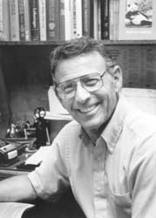
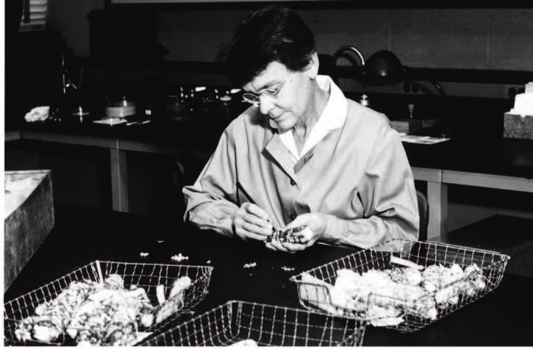
Рекомбинантты ДНҚ алу әдісінің тарихы
1951 жылы жүгеріге арқылы рекомбинация жолымен ДНҚ-ға «геномның мобильді элементтері» немесе «қозғалғыш генетикалық элементтер» болатындығын дәлелденгені үшін америкалық генетик Барбара Мак-Клинток 1983 жылы Нобель сыйлығына ие болды.
Пол Берг
1972 ж. П. Берг және Стэнфорд университетіндегі оның әріптестері алғашқы рекомбинантты ДНҚ (рДНҚ) синтездеп алған.
Барбара Мак-Клинток

Slide 5
Рекомбинантты ДНҚ жасау вирус ферменттерін зерттеуден басталды. Олар арқылы бұл жасушаішілік генетикалық паразиттер өзінің ДНҚ-сының кішкентай бөлігін ие-жасушасының ДНҚ молекуласына «орналастыруға» қабілетті. ДНҚ-ны «кесетін» және «тігетін» ферменттер анықталған. Бірақ бұл жеткіліксіз болды. Қазіргі кезде геномға енгізу үшін өзінде қажет ДНҚ фрагменті бар, оны бөтен молекулаға «енгізетін» бөлшек керек. Яғни бейнелеп айтатын болсақ, инъекция жасауға болатын шприцке «ине» керек болды. Инъекциялық ине рөлін атқаратын молекула фрагменті «вектор» деп атала бастады.

Slide 6
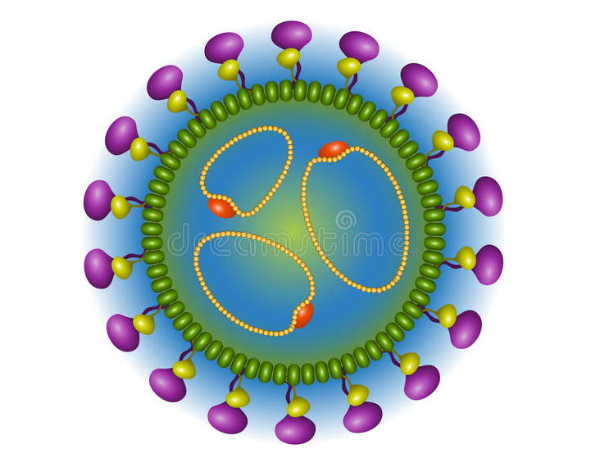
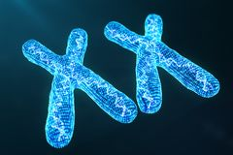
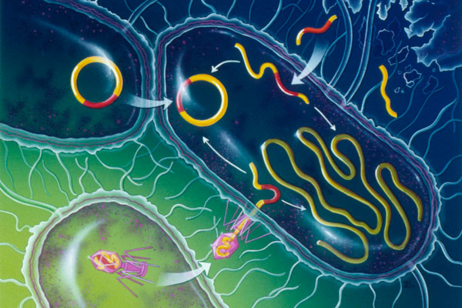
Рекомбинантты ДНҚ алуға арналған векторлар:
Плазмидалар Вирустар Жасанды хромосомалар

Slide 7
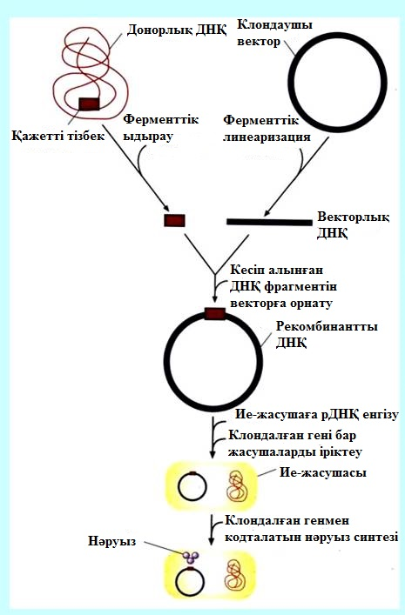
Рекомбинантты ДНҚ технологиясы (молекулалық клондау)
Донор организмнен қажетті ДНҚ бөліп алады, оны ферменттік гидролизде өңдейді және қажетті генді бөліп алады.
Бактериялардан немесе басқа да жасушалық құрылымдардан векторды (плазмиданы) бөліп алады және оны кесіп алады.
Векторға ДНҚ фрагментін орнатады.
Алынған конструкцияны (құрылымды) ие ағзаның жасушасына енгізеді, мұнда ол ұрпақтарға беріледі.
Ие ағзаның жасушаларында синтезделген арнайы нәруыздық өнім алады.

Slide 8
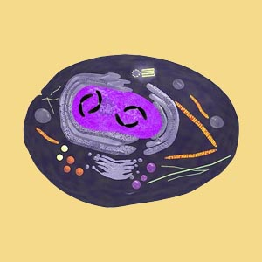
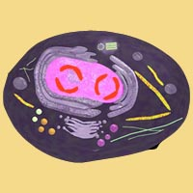
Ол үшін трансгенездің (геннің тасымалдау) 4 кезеңін жүзеге асыру қажет …
Мысалы, …..
А
В
А клеткасында қандай да бір белгі бар,
біз ол белгіні В жасушасынан алғымыз келеді

Slide 9
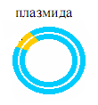



1-кезең
рестриктаза
ДНҚ үлескісі
Жасуша А
Бактериалық жасуша
А жасушасынан зерттеушілерді қызықтыратын генді идентификациялау және бөлу
Бактерия жасушасынан плазмиданы бөлу

Slide 10
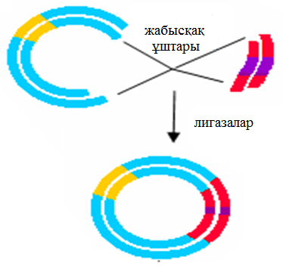
2-кезең Жеке ДНҚ фрагменттерін плазмид құрамындағы бір молекулаға біріктіру
Гибридті плазмидтік ДНҚ

Slide 11

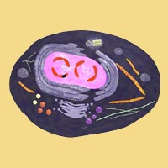

3-кезең Гибридті плазмидті ДНҚ-ны В жасушасына енгізу
Клетка В

Slide 12
4-кезең
Жаңа жасушадағы қажетті генді оның жұмысын қамтамасыз ете отырып көшіру
В
В жасушасы жаңа ген алды, онымен бірге жаңа белгі пайда болды

Slide 13
рестриктазалар
лигазалар
ДНҚ үлескісі
1-кезең
2-кезең
3-кезең
4-кезең

Slide 14
Рекомбинантты ДНҚ қолданылуы
Медицина
Ауыл шаруашылығы
Химиялық технология

Slide 15
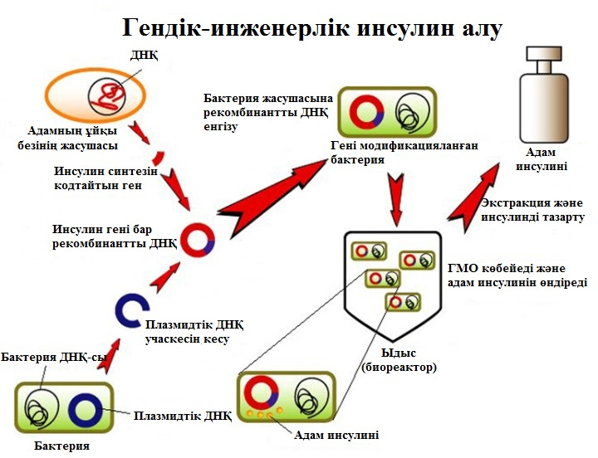

Slide 16
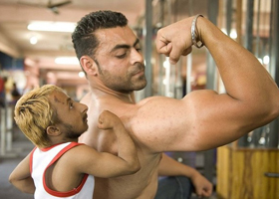
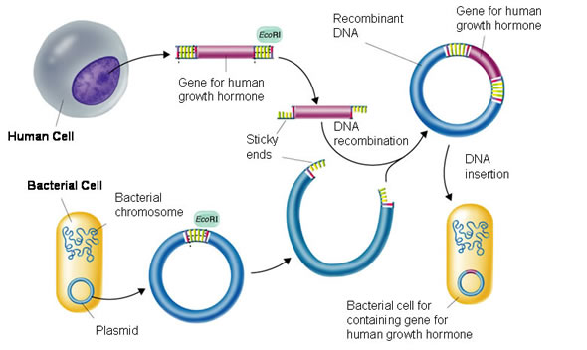
Ергежейлік

Slide 17
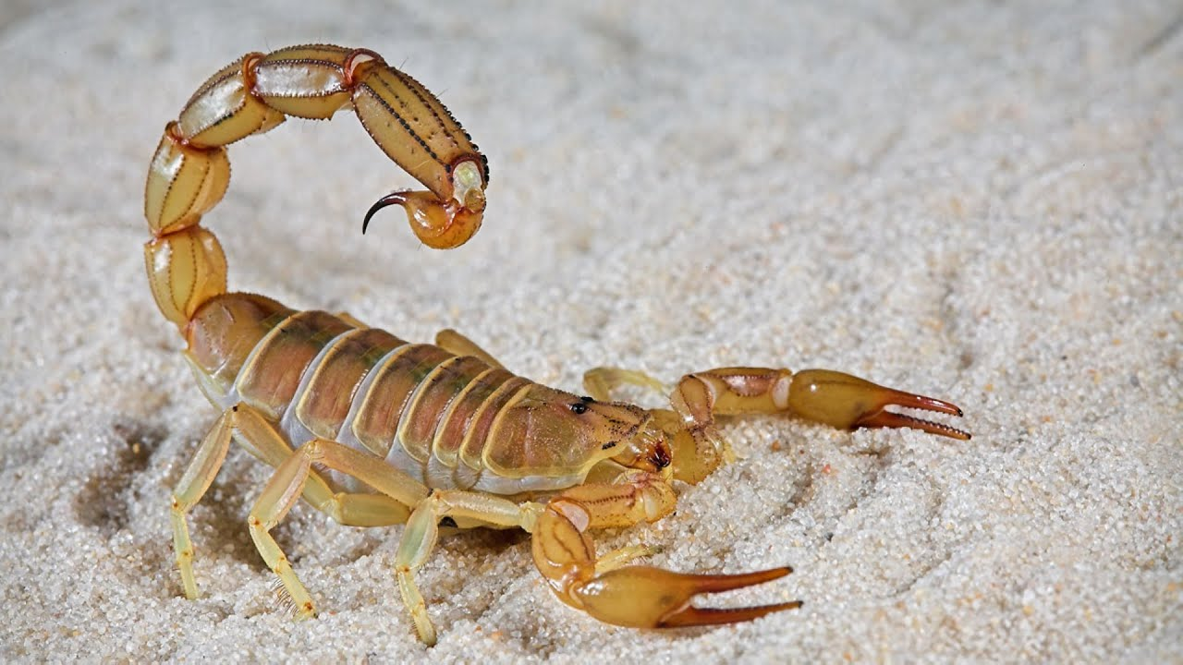
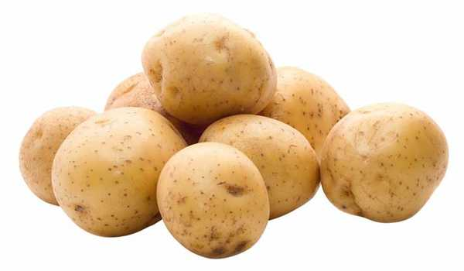
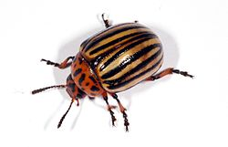
Трансгенді өсімдіктер – бұл басқа ағза гендері «қондырылған» өсімдіктер.

Slide 18
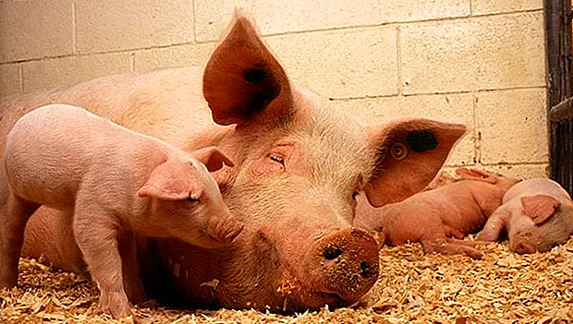
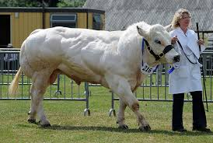
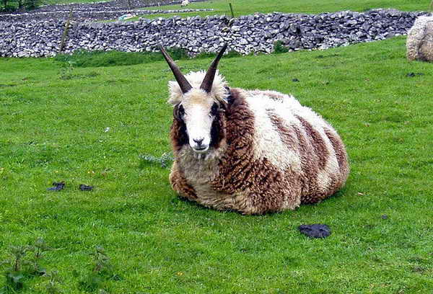
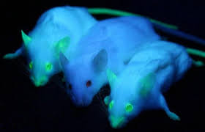
Трансгенді жануарлар

Slide 19
Рекомбинантты ДНҚ-ны ең алғаш кім алды?
Пол Берг

Slide 20
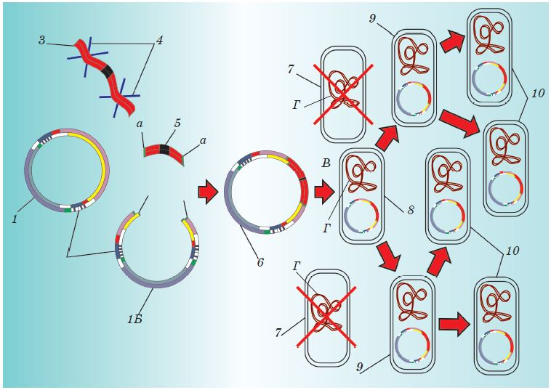
1-санымен көрсетілген құрлымды атаңыз.
Вектор

Slide 21
Рекомбинантты ДНҚ қай салаларда қолданылады?
Медицина
Ауыл шаруашылығы
Химиялық технология

